Slide 1
Presentation Pays IDDRSI Performances de Djibouti
16ème Réunion du Comité Directeur de la Plateforme IDDRSI et la 9ème Assemblée Générale de la Plateforme IDDRSI
Dixième anniversaire de l'IDDRSI
22-24 November 2023
Entebbe, Uganda

Slide 2
Sommaire
Introduction
Progrès réalisés dans la mise en œuvre des recommandations du 15ème CPS
Actualisation de la mise en œuvre des projets de résilience
Performances par PIA
Défis
Lecons apprises
Recommendations
Prochaines Etapes

Slide 3
Introduction
Les crises provoquées par les sécheresses de 2010-2011 dans les régions de l'IGAD ont initié la nécessité d'efforts concertés des États pour renforcer la résilience à la sécheresse
En 2011, les États de la région de l'IGAD ont tenu un sommet à Nairobi, au Kenya, pour discuter des crises et sont parvenus à un consensus pour travailler ensemble à la résolution du problème de la sécheresse.
Le sommet a décidé de se lancer dans l'IDDRSI pour renforcer la résilience des communautés sujettes à la sécheresse dans la région de l'IGAD
La stratégie IDDRSI depuis 2013 a été utilisée pour guider la mise en œuvre d'initiatives de résilience à la sécheresse dans toute la région
IDDRSI a également été traduit en documents de programmation par pays (CPP) des pays membres de l'IGAD
Djibouti, en tant que pays membre de l'IGAD, a également traduit IDDRSI dans son CPP en s'alignant sur les plans de développement sectoriels et nationaux sur 10 ans.

Slide 4
l’adaptation et la résilience aux aléas climatiques des populations rurales est au cœur de la stratégie du Ministère de l’Agriculture
La République de Djibouti, est vulnérable à plusieurs risques, notamment l'érosion côtière, la sécheresse, les inondations, les animaux transfrontaliers maladies, tremblements de terre et récemment invasions de criquets
C’est pourquoi A Djibouti la sécurité alimentaire demeure la priorité absolue dans le contexte mondial de changement climatique.
En effet l’adaptation et la résilience aux aléas climatiques des populations rurales est au cœur de la stratégie du Ministère de l’Agriculture et de l’Elevage, du Ministère de l’Environnement et Agences des Nations Unies présentes sur le territoire de Djibouti et ce à travers la mise en œuvre de projets de résilience.

Slide 5
Grands projets de résilience mis en œuvre
Nº | Titre du projet | Durée du projet | Budget utilisé (USD) | PIA correspondant au projet/programme
1 | Projet de Développement Rural Communautaire et Mobilisation des Eaux (PRODERMO) | 2011-2019 | 14,83 million US$ | PIA 1
2 | Programme de Résilience à la Sécheresse et Développement des Moyens de Subsistance Durable dans les pays de de la Corne de l’Afrique (DRSLP.III) | 2013-2022 | 18 Million US$ | PIA 1
3 | Programme de Gestion des Eaux et des Sols (PROGRES) | 2017-2021 | 17,05 millions USD | PIA 2
4 | Projet de Renforcement des Moyens de Subsistance et de Réduction de la Vulnérabilité des Communautés Pastorales en République de Djibouti (PRMSRVCP) | 2014-2021 | 13,97 millions $US | PIA 2

Slide 6
Grands projets de résilience mis en œuvre
Nº | Titre du projet | Durée du projet | Budget utilisé (USD) | PIA correspondant au projet/programme
5 | Projet d’Alimentation en Eau Potable et d’Assainissement en milieu rural et des centres secondaires des régions de Tadjourah, d’Arta et d’Ali Sabieh (PAEPARC) | 2013-2022 | 7.15 millions USD | PIA 1
6 | Projet d’Appui à la Résilience des Populations Rurales de Djibouti (PARPR) | 2019-2023 | 14,2 million euros | PIA 1
7 | Projet de Construction du Barrage de l’Amitié (WEAH P17) | 2017-2019 | 17,5 millions euro | PIA 1
8 | Projet d’adaptation des moyens de subsistance au changement climatique (RLACC) | 2016-2022 | 5.4 Million USD | PIA 1 et PIA 5

Slide 7
Grands projets de résilience en cours de mise en œuvre
Nº | Titre du projet | Durée du projet | Budget utilisé (USD) | PIA correspondant au projet/programme
9 | Programme Visant à Renforcer la Résilience Face à l’Insécurité Alimentaire et Nutritionnelle dans la Corne de l’Afrique (BREFONS) | 2022-2027 | 16,49 Million USD | PIA 2
10 | Fonds régional pour le renforcement de la résilience à la sécheresse (KFW) | 2016-2022 | 4.9 Million euros | PIA 1 , PIA 2 & PIA 5
11 | Projet de Gestion Intégrée des Ressources en Eau (PGIRE) | 2021-2027 | 6,6 millions USD | PIA 1
12 | Le projet DRESS-EA vise à soutenir la région de l'IGAD et les pays ciblés (Djibouti, Kenya, Ouganda et Soudan) dans leurs efforts pour établir des systèmes d'alerte précoce appropriés et mettre en œuvre des actions d'adaptation à la sécheresse. | 2021-2025 | 2.406.480 $ alloué pour Djibouti | PIA 1

Slide 8
Performances par PIA PIA1: Gestion des ressources naturelles et de l'environnement
Résultat Attendu : Améliorer l'accès et l'utilisation des ressources naturelles et des services environnementaux gérés de manière durable par les communautés exposées à la sécheresse
1.1 Ministère de L‘Agriculture, de L'eau, de La Pêche, de L'élevage chargé des Ressources Halieutiques
Total indicateurs= 9
Indicateurs reportés : 2
Indicateurs non reportés :7

Slide 9
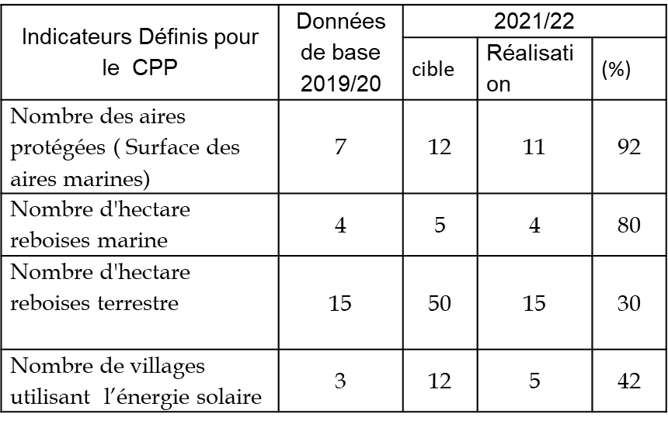
PIA1: Gestion des ressources naturelles et de l'environnement
Résultat Attendu : Améliorer l'accès et l'utilisation des ressources naturelles et des services environnementaux gérés de manière durable par les communautés exposées à la sécheresse
1.2 Ministère de l‘Environnement
et du Développement Durable
Total Indicateurs =5
Indicateurs reportés : 4
Indicateurs non reportés :1

Slide 10
PIA1: Gestion des ressources naturelles et de l'environnement
Résultat Attendu : Améliorer l'accès et l'utilisation des ressources naturelles et des services environnementaux gérés de manière durable par les communautés exposées à la sécheresse
1.3 Ministére de l’Energie Chargé des Ressources Naturelles
Total Indicateurs = 6
Indicateurs reportés :1
Indicateurs non reportés :5

Slide 11
PIA2: Accès au Marché, Commerce et Services Financiers
Resultat Attendu : Meilleur accès équitable aux marchés, au commerce et aux services de base
2.1 Ministère des Infrastructures et de L'équipement
Total Indicateurs = 5
Indicateurs reportés :3
Indicateurs non reportés :2

Slide 12
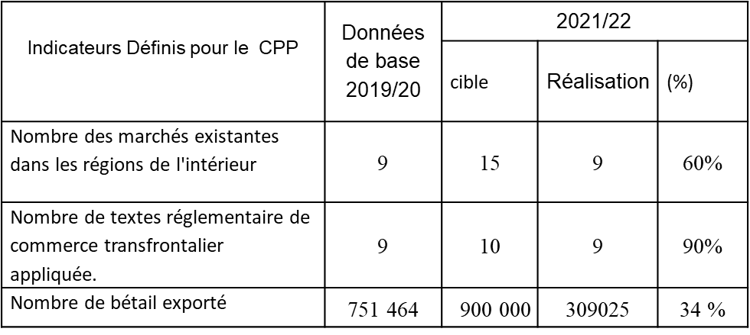
PIA2: Accès au Marché, Commerce et
Services Financiers
Resultat Attendu : Meilleur accès équitable aux marchés, au commerce et aux services de base
2.2 Ministère du Commerce
et du Tourisme
Total Indicateurs = 6
Indicateurs reportés :3
Indicateurs non reportés :3
2.3 Le Ministère de l'Économie, des Finances chargé de l'Industrie et de la Planification
Total Indicateurs =6
Indicateurs reportés : 1
Indicateurs non reportés :5

Slide 13
PIA3: Amélioration de La Production et Diversification des Moyens De Subsistence
Résultat Attendu : Augmentation de la production et de la productivité du bétail ASAL
3.1 Ministère de L‘Agriculture, de L'eau, de La Pêche, de L'élevage chargé des Ressources Halieutiques
Total Indicateurs = 22 NB: 10 indicateurs du dept de la Pêche manquent !
Indicateurs reportés :7 et 5 indicateurs de l’Agriculture !
Indicateurs non reportés :15

Slide 14
PIA3: Amélioration de La Production et Diversification des Moyens De Subsistence
Résultat Attendu : Augmentation de la production et diversification de moyens de subsistance
3.2 Ministère des Affaires Sociales et des Solidarités
Total Indicateurs = 6
Indicateurs reportés : 5
Indicateurs non reportés :1

Slide 15
PIA3: Amélioration de La Production et Diversification des Moyens De Subsistence
Résultat Attendu : Augmentation de la production et diversification de moyens de subsistance
3.3 Ministère du Commerce et du Tourisme
Total Indicateurs = 3
Indicateurs reportés : 3
Indicateurs non reportés 0
Indicateurs Définis pour le CPP | Données de base 2019/20 | 2021/22
 |  | Cible | Réalisation | %
Nombre de textes réglementaire mise à jour | 1 | 3 | 2 | 67%
Nombre d’enquêtes cadre et étude pèche réalisée (statistique pèche) | 2 | 3 | 2 | 67%
Nombre d’activités génératrices de revenues crées (apiculture, aviculture, artisanale, eco- touriste etc)) par genre | 3 | 3 | 3 | 100%

Slide 16
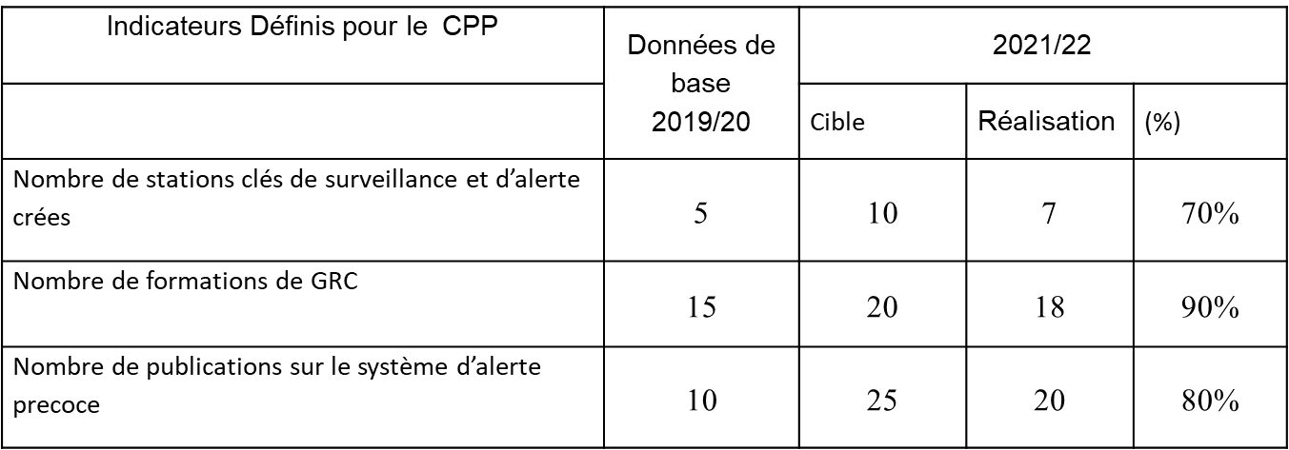
PIA4: Gestion des Risques
de Catastrophe
Résultat Attendu : Amélioration de la réponse rapide aux informations d'alerte précoce
4.1 Secretariat Executif pour la gestion de la Catastrophe du Ministère de l'Intérieur
Total Indicateurs : 9
Indicateurs reportés : 3
Indicateurs non reportés :6

Slide 17
PIA5: Recherche, Gestion des Connaissances et Transfert de Technologie
Résultat : Amélioration de l'accès aux technologies adaptatives et aux innovations dans les communautés sujettes à la sécheresse
5.1 Ministère de L'enseignement Supérieur et de La Recherche
Total Indicateurs = 11
Indicateurs reportés : 5
Indicateurs non reportés :6
Indicateurs Définis pour le CPP | Données de base 2019/20 | 2021/22
 |  | Cible | Réalisation | (%)
Nombre de projets de recherches appliquées | 8 | 12 | 8 | 67
Nombre de laboratoires de recherche appliquées crées | 15 | 20 | 15 | 75
Part du budget alloué à la recherche | 50 000 000 DJF ( 282 500 $) | 50 000 000 DJF ( 282 500 $) | 50 000 000 DJF ( 282 500 $) | 100
Nombre de publications de recherche | 70 | 208 | 70 | 34
Nombre de plateformes d’échanges de connaissances crées | 2 | 6 | 2 | 34

Slide 18
PIA6: Renforcement de La Paix, Prévention et Résolution des Conflits
Résultat attendu : Réduction de l'incidence des conflits violents dans les communautés sujettes à la sécheresse
6.1 Ministère des Affaires Etrangères et de la Coopération Internationale
Total Indicateurs = 6
Indicateurs reportés : 5
Indicateurs non reportés :1

Slide 19
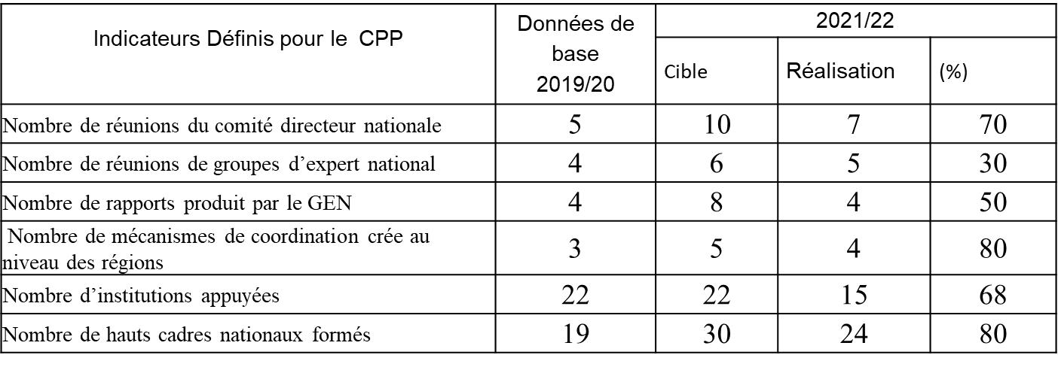
PIA7: Coordination, Renforcement Institutionnel et Partenariats
Résultat attendu : Réduction de l'incidence des conflits violents dans les communautés sujettes à la sécheresse
7.1 Ministère de L‘Agriculture, de L'eau, de La Pêche, de L'élevage chargé des Ressources Halieutiques & institutions gouvernementales /IDDRSI-PCU
Total Indicateurs = 19
Indicateurs reportés : 6
Indicateurs non reportés :13

Slide 20
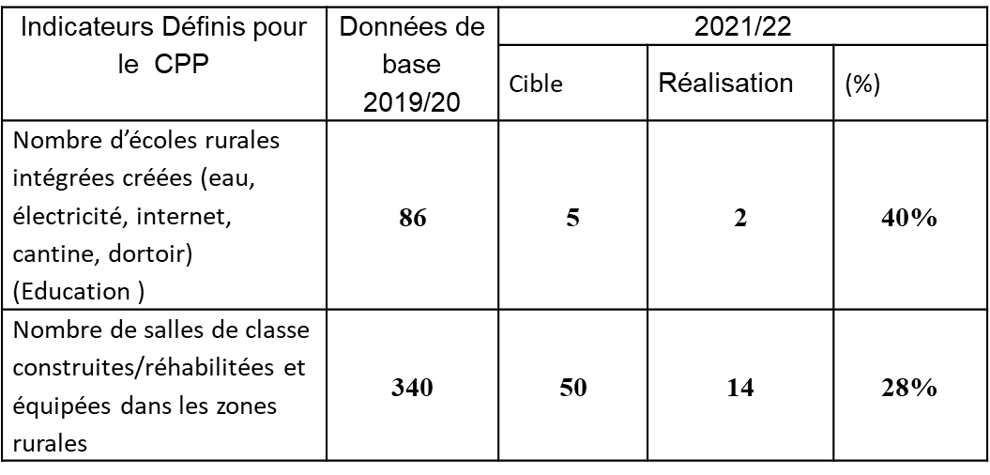
PIA8: Capital Humain, Genre
et Développement Social
Résultat attendu: Communautés saines et bien nourries dans les zones sujettes à la sécheresse des ASAL
8.1 Ministère de L'Education Nationale et de la Formation Professionnelle
Total Indicateurs = 6
Indicateurs reportés :2
Indicateurs non reportés :4
8.2 Ministère de la Santé
Total Indicateurs = 8
Indicateurs reportés : 2
Indicateurs non reportés :6

Slide 21
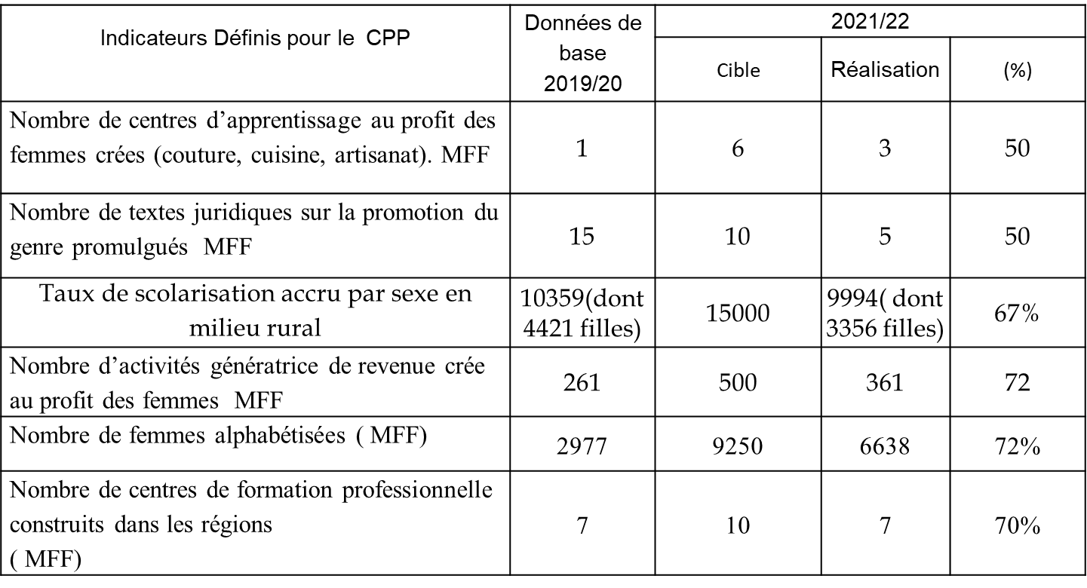
PIA8: Capital Humain, Genre
et Développement Social
Résultat attendu: Communautés saines et bien nourries dans les zones sujettes à la sécheresse des ASAL
8.3 Ministère de La Femme et de La Famille
Total Indicateurs : 11
Indicateurs reportés : 6
Indicateurs non reportés :5

Slide 22
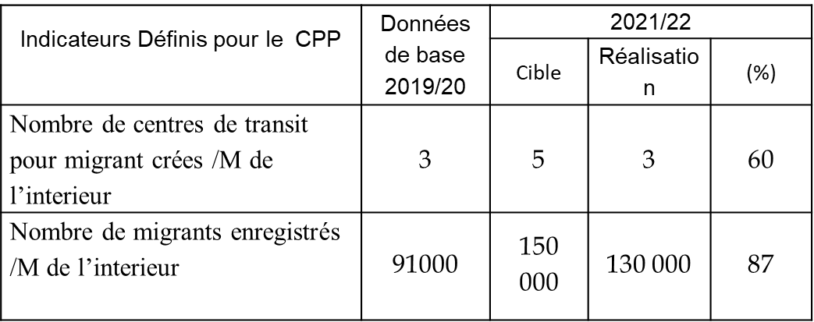
PIA8: Capital Humain, Genre
et Développement Social
Résultat attendu: Communautés saines et bien nourries dans les zones sujettes à la sécheresse des ASAL
8.4 Ministère de l'Intérieur
Total Indicateurs =6
Indicateurs reportés : 2
Indicateurs non reportés :4
8.5 Ministère des Affaires Sociales et des Solidarités
Total Indicateurs =2
Indicateurs reportés : 1
Indicateurs non reportés :1

Slide 23
Tableau récapitulatif des indicateurs

Slide 24
Principaux défis
Les défis à relever sont nombreux :
Accès difficile aux données sectorielles pour assurer un suivi adéquat
Faible prise en compte de la dimension COVID 19 : intégration difficile aux projets ou programmes de résilience dans la riposte Covid, les plans de relèvement, et ainsi que la réorientation des financements vers la riposte immédiate.
Faible coopération et synergies entre les instructions publiques et privés concernés par les questions climatiques.
Faible coordination des activités liées aux changements climatiques entre les institutions publique et privé

Slide 25
Principaux défis (suite)
La pandémie de COVID 2019 a impacté négativement l’exécution des activités des projets
Un soutien politique de haut niveau est également nécessaire pour créer un environnement propice à une large participation des parties prenantes (incluant les femmes et le secteur privé).
Le développement de zones transfrontalières est une nouvelle idée qui retient l'attention des Partenaires de développement nationaux et internationaux. Les zones transfrontalières sont souvent isolées et difficiles d'accès en raison de la médiocrité des infrastructures routières.
Le principal défi à relever consiste à mobiliser d’énormes ressources pour améliorer les services sociaux de base et d’autres infrastructures principales (telles que les routes).

Slide 26
Leçons apprises
Les leçons apprises de la mise en œuvre du Projet adaptations au CC du MEDD pourraient servir pour d’autres projets similaires se présentent comme suit :
La prise en compte de la dimension genre : les femmes ont été largement impliquées dans les activités de production agricole, reboisements (mangrove, Acacia) et celles génératrices de revenus (artisanaux, aviculture, etc). Elles représentent le maillon indispensable pour la durabilité des activités initiées par le projet au regard de leur rôle dans la gestion de ménage, et surtout pour leur implication dans la mise en œuvre du projet. Exemple, une quarantaine de bénéficiaires dans le périmètre agropastoral de Hanlé dont 40 % sont des femmes, pareille pour les activités des reboisements et artisanales à Raysali et pour les activités aviculture à Kalaf et Ad-Bouya.

Slide 27
Recommandations pour la mise en œuvre de l'IDDRSI de 2024 à 2027
Les coordinateurs nationaux IDDRSI devraient veiller à ce que les guidelines et directives nécessaires à la préparation des rapports et des présentations soient transmis au moins deux mois en avance aux pays membres. Ce délai de temps s’avère nécessaire pour tenir les réunions des comites nationaux (NEP) et d’actualiser les données afin d’avoir une bonne et complète rédaction des rapports nationaux d’activités tout en respectant le délai de transmission de ces rapports.
Un consultant national devrait être recruté avant chaque Assemblée Générale pour la préparation du rapport et la présentation qui sera validé au cours d’une réunion du NEP.
Les membres régionaux du comité directeur de l’IDDRSI devraient être invités et pris en charge par le projet de Renforcement de la coordination et de la mise en œuvre de l’IDDRSI (SCII) pour les réunions GHACOF de l’ICPAC.

Slide 28
Recommandations pour la mise en œuvre de l'IDDRSI de 2024 à 2027 (suite)
Nécessité de Renforcer les synergies- coopérations entre les institutions publiques, privé et les ONG.
La communauté internationale et le gouvernement devraient accorder la priorité à la recherche de solutions à long terme pour lutter contre l'insécurité alimentaire chronique, en accordant une attention particulière à l'accès à l'eau, essentiel à la survie de l'élevage et à la préservation des moyens de subsistance des ménages ruraux.
Un renforcement des capacités institutionnelles et organisationnelles est nécessaire pour les comites nationaux IDDRSI.

Slide 29
Prochaines étapes
1. Tenue de la réunion annuelle au cours de la deuxième quinzaine du mois de décembre 2023 pour Rechercher les indicateurs manquants et actualiser le rapport du Dixième anniversaire IDDRSI.
2. Mise en place d’un calendrier pour la collecte de données manquants des autres départements.
3. Renforcement la capacité des institutions publiques pour la collecte et analyse des données
4. Renforcer le mécanisme de Suivi-Evaluation National

Slide 30
FIN DE LA PRESENTATION
MERCI DE VOTRE ATTENTION

